Slide 1
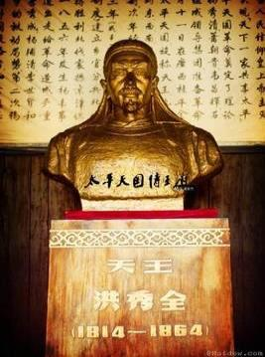
太平天国运动
21会计三班第六组
组员：姚明轩（讲授人） 俞泽轩（文案编写） 严书扬（资料查找） 向超、黄龙飞（PPT制作）
王兴驰（小标题构思）王晨（插图查找）

Slide 2
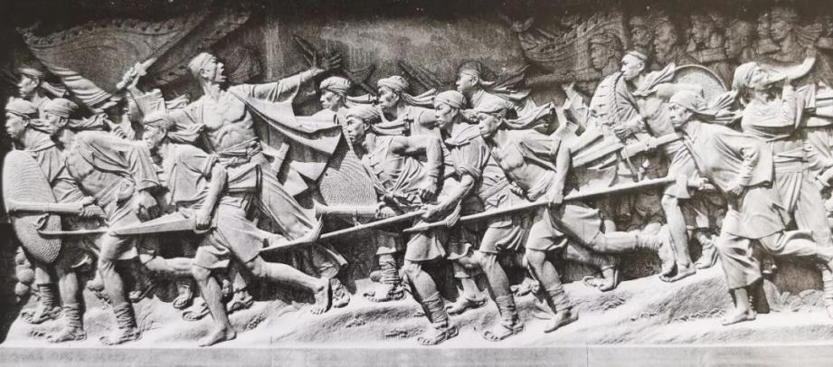
北京天安门广场人民英雄纪念碑上的金田起义浮雕
人民英雄纪念碑上为什么刻上了这样一幅浮雕？
以金田起义为开端的太平天国运动，是近代规模最大的一次农民起义。

Slide 3
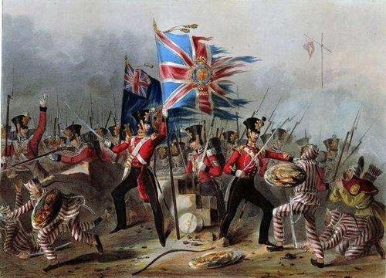
1、太平天国运动的历史背景
材料一 鸦片战争后鸦片大量进口，造成白银大量外流，引发了银贵钱贱现象并日益严重。洋货涌入导致传统手工业破产，巨额赔款加重人民负担，所以有史学家评价说：太平天国运动是“鸦片战争炮声的回声”。
①外因：鸦片战争后，外国资本主义的侵略。

Slide 4
材料二 清政府为了支付战争赔款和军费开支，极力搜刮，加捐加税。官府常抓人毒打交不起税的人。
材料三 1846年——1850年,两广地区水、旱、虫灾不断，广大劳动人民陷于饥饿和死亡的困境。
②内因：清政府腐败统治，阶级矛盾激化。（根本原因）
③直接原因：连年不断的自然灾害。

Slide 5
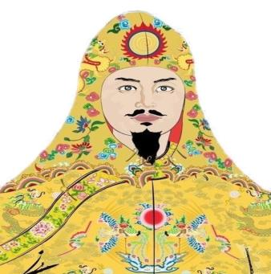
洪秀全与
“拜上帝教”
出身农家，苦读诗书
希望
四次乡试，次次落榜
失望
仇视孔子，毁弃孔学
痛恨
创立组织，传教宣传
洪秀全相貌复原图
梦想

Slide 6
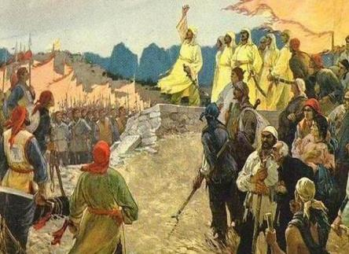
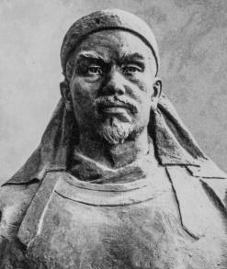
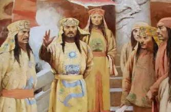
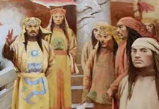
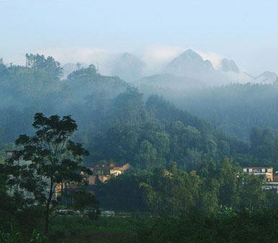
2、金田起义
1851.1.11在广西桂平县
金田村发动武装起义，建号
太平天国，起义军称“太平
军”。
3.永安建制
天王 | 洪秀全
南王 | 冯云山
洪秀全
1814——1864
东王 | 杨秀清
北王 | 韦昌辉
西王 | 萧朝贵
翼王 | 石达开
广西桂平紫荆山

Slide 7
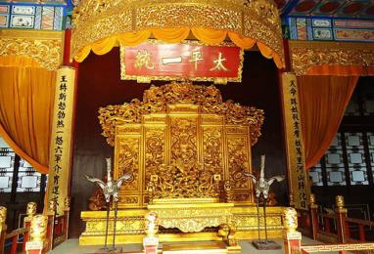
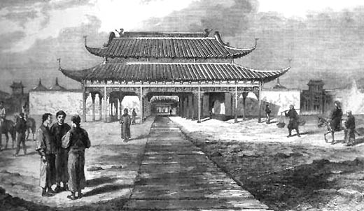
复原的天王府大殿
4、高潮——定都天京
（1）概况：1853年3月，攻占南京，将南京改名为天京，作为都城。
（2）意义：标志着天平天国和清朝对峙的局面形成。
英国随军画师笔下的天王府

Slide 8
5、颁布《天朝田亩制度》：
太平天国定都天京后
时间
内容
目的
评价
不分男女，按人口和年龄平均分配土地
建立“有田同耕，有饭同食，有衣同穿，有钱同使，无处不均匀，无人不饱暖”的理想社会。(四有二无）
虽因带有很大的空想色彩而在实践中难以施行，但它反映了千百年来农民要求得到土地的强烈愿望，对于发动和鼓舞广大农民起来参加反封建斗争起了积极的作用。

Slide 9
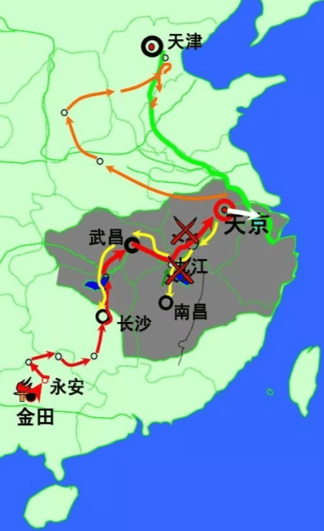
6、全盛——北伐和西征
（1）北伐：逼近天津，全军覆没
——目的：推翻清政府
（2）西征：取得重大胜利
——目的：扩大地盘巩固政权
（3）意义：军事上进入全盛时期

Slide 10
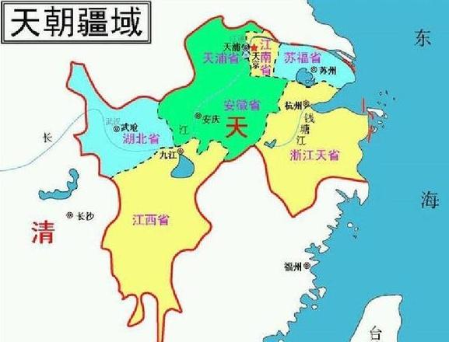
太平天国其疆域最广阔之时曾占有中国半壁江山，其势力发展到18个省，太平天国实际控制的区域发展到23个府州，总共面积一百五十多万平方公里。

Slide 11
7.天京事变
---领导集团的一场血腥内讧
洪秀全
2.请杀被否
1.逼迫
7.处死
8.猜忌
6.请杀
4.责备
9.出走
3.诛杀
杨秀清
韦昌辉
石达开
被围歼
5.滥杀
天京事变影响：太平天国由兴盛走向衰败（转折点）

Slide 12
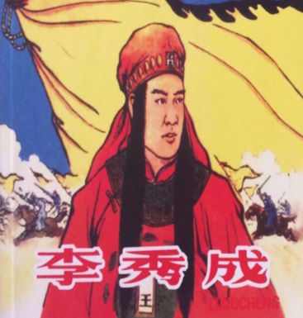
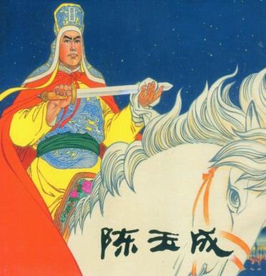
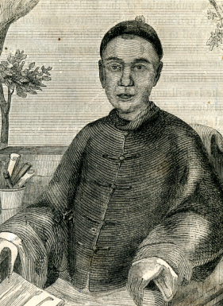
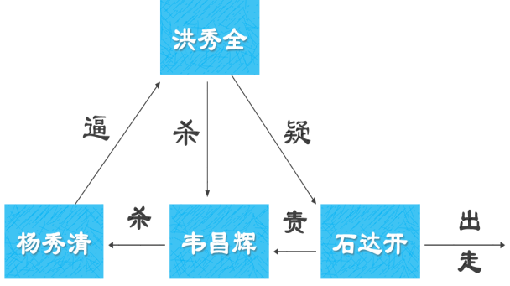
8、重振——洪仁玕《资政新篇》
《资政新篇》：
政治上：提倡广开言路，实行以法治国，官吏由公众选举。
经济上：发展工商业，奖励技术发明，提出兴建铁路、公路，仿制火车、轮船。
社会上：设立新式学堂、医院、福利机构。
外交上：主张与外国在平等基础上同各国自由通商、进行文化交流等，但不准干涉国内政。
洪仁玕

Slide 13
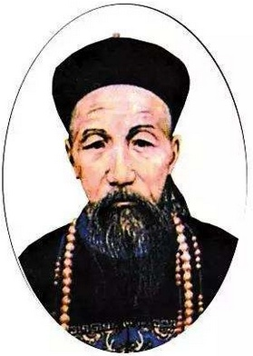
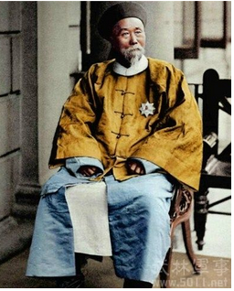
三、天京陷落
9、安庆陷落：
1860年，曾国藩的湘军包围安庆。陈玉成和李秀成率部救援失败，安庆陷落。后来，陈玉成被俘就义。李秀成率太平军攻克杭州，进逼上海，遭到华尔率领的洋枪队和李鸿章率领的淮军的抵抗和反扑。
曾国藩
李鸿章

Slide 14
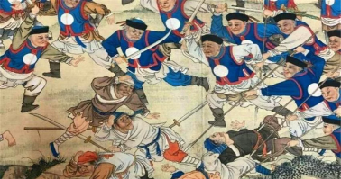
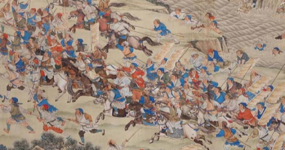
三、天京陷落
10、天京陷落：
1862年，湘军围困天京。李秀成从浙江、上海回师救援。太平军与敌军激战40多天，最终未能解除湘军对天京的威胁。1864年夏，洪秀全病逝。湘军轰塌城墙，冲入城内。守城将士与敌人展开巷战，大部分战死，其余突围。
天京的陷落，标志着轰轰烈烈的太平天国农民运动的失败。
《平定太平天国陆战图》

Slide 15
11、太平天国运动失败的原因
探究活动
材料一 ：太平天国北伐西征并举。北伐军一直打到天津郊区，震动京师。清政府急忙从各地调集重兵，围攻北伐军。由于孤军深入，北伐军浴血奋战两年，最终失败。
材料二：洋枪队是清政府勾结美、英、法侵略者为镇压太平天国组成的武装。1860年（咸丰十年）在上海组成由美国人华尔统领。
这场历时达14年之久、席卷半个中国的农民运动为什么会失败？
①农民阶级局限性；
②中外反对势力联合绞杀。
纲领不切合实际
无法制止和克服领导集团的腐败
无法长期保持领导集团的团结
启示：在半殖民地半封建社会，由于阶级的局限性和时代的局限性，农民阶级不能领导中国民主革命取得胜利。

Slide 16
12、对太平天国运动的评价
STEP 1
STEP 3
STEP 2
（1）地位
（2）局限性
（3）积极作用
中国历史上规模最宏大的一次农民战争。
无法提出切合实际的革命纲领，无法制止和克服领导集团的腐败，也无法保持领导集团的团结。
沉重打击了清朝的统治和外国侵略势力。

Slide 17
分享小结
外因：鸦片战争后，外国资本主义侵略，民族矛盾激化
外因：鸦片战争后，外国资本主义侵略，民族矛盾激化
背景：
内因：清政府腐败统治，阶级矛盾激化
领导人：
洪秀全
开始的标志：
初步建立政权的标志：
正式建立政权的标志：
达到军事全盛的的标志：
由盛转衰的标志：
失败的标志：
金田起义
太平天国运动
永安建制
定都天京
经过：
北伐和西征
天京事变
天京陷落
是中国历史上规模最宏大的一次农民战争。
性质：
主观：农民阶级的局限性(根本原因)
失败原因：
客观：中外反动联合势力绞杀
历史意义：
是中国历史上规模最宏大的一次农民战争。沉重打击清朝的统治和
外国资本主义侵略势力，谱写中国近代史上壮烈的一章。

